Slide 1
ABFRAGE NEUHEITEN KEY FACTS
Category Management – 2024

Slide 2
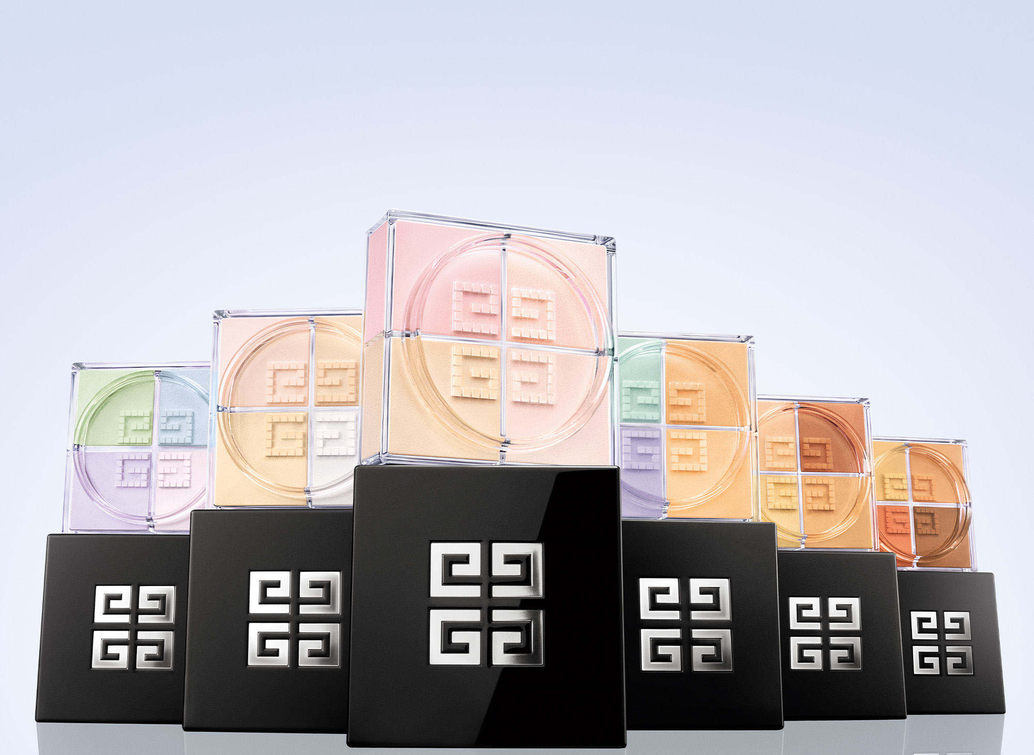
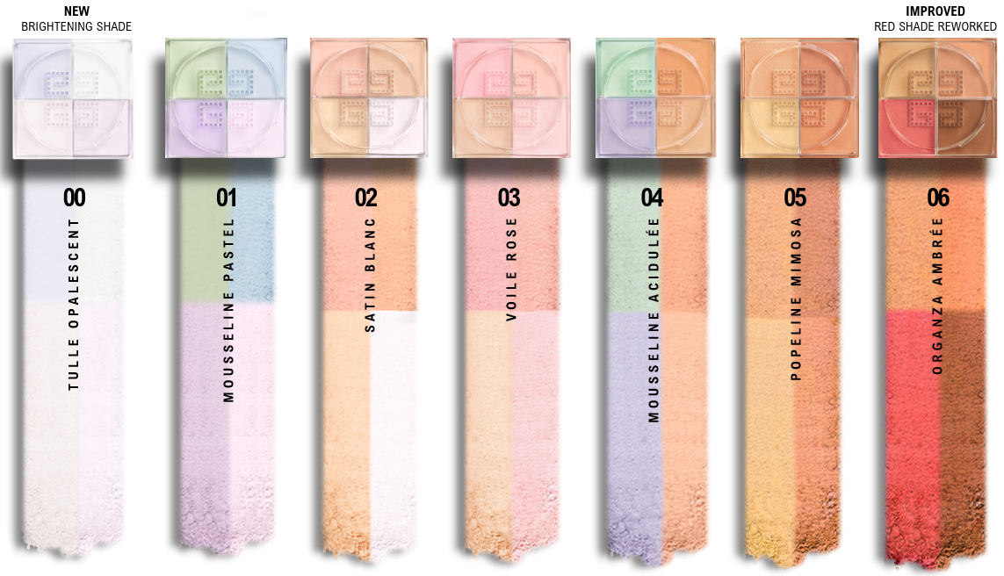
Launchpriorisierung im Kalenderjahr
Prio 1
x
Prio 2
Prio 3
Marketing / Kommunikation
Markenkommunikation
15.08.-30.09.2024
Kommunikationszeitraum / Media Details: Was? Wann? Wo?: Mediapläne anbei
TV
X
Digital
ADTV
X
Social Media
X
Print
X
Influencer / Spokesperson
Funk
Andere
OOH
YBPN
Key Benefits der Neuheit:
Neues 4-farbiges loses Puder erhältlich in 7 Farben (00 bis 06) mit einer neuen Farbe (00, nur e-retail) & einer verbesserten Farbe (06)
Neue Formel: pflegend, transparent, langanhaltendes 24h-Matt, retuschierte Poren, natürliche Ergebnisse
Neues Design & Verpackung
4 Farben: 2 korrigierende & 2 aufhellenden Farben
Neuer individueller Shade-Finder
BA-Promotion
Mediapromotion ohne Mailing
BA-Promotion mit Mailing
BA Premium Mailing
Pieper Marketing Mix
POS
Digital
CRM
22.07.2024
Letzter Bestelltermin
GWP / Luxustestmuster
... ...
Schaufensterdekorationen
Promotionfläche
Mailing
Indoor Tools (Zweitplatzierung, T-Gondel, POS-Säule, power table, u.ä.)
Andere onsite Tools
Beauty Booklet
02.09.2024
Liefertermin
Newsletter
Print
Pieper-Prospekt
16.09.2024
OCD (on counter date)
Tester
x
Ja
Nein
Social Media
Beauty-talk

Slide 3
MEDIAPLAN

